Slide 1
日付 | 時間 | 内容 | メンバー |  |  |  | サイト
ンゴ

Slide 2
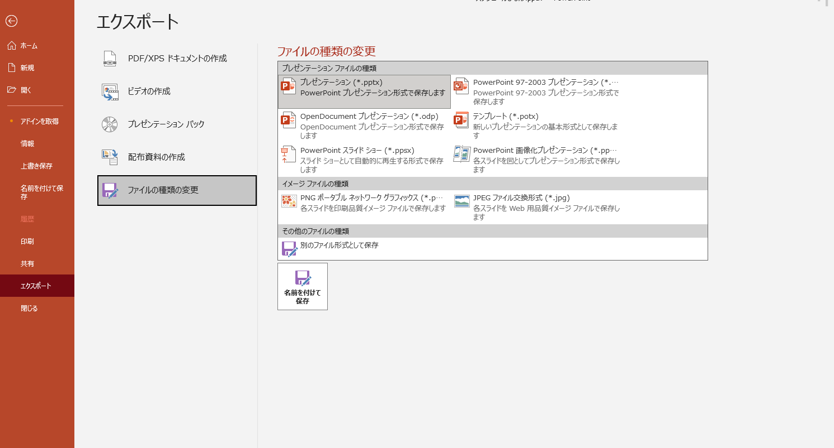
使い方
スケジュール表の位置・サイズを変えなければ問題ないので
お好みのフォント、画像などを使用して完成させてフォーマットを完成させてください。
完成したら、ファイルタブから、エクスポート > ファイルの種類変更 > PNGを選択
名前を付けて保存をクリックして、そのあとに表示されるダイアログで「このスライドのみ」をを選択
ンゴ

